Slide 1
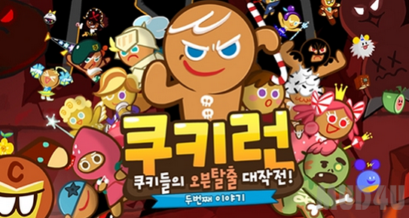
2D 게임 프로그래밍 2015182011 민지인
한국산업기술대학교
X

Slide 2



목차
게임 컨셉 1p
예상 게임 실행 흐름 3p
개발 범위 1p
개발 일정 1p
자체 평가 1p

Slide 3


쿠키 캐릭터로 달리기!
모바일 게임 쿠키런을 Python, pico2d를 사용해 컴퓨터 게임으로 옮김.
2D 횡스크롤 게임.
간단한 키 입력으로 게임 진행.
아이템을 먹고 장애물을 피해 오래 달리면 점수 증가.
달려서 최고 기록 갱신!

Slide 4
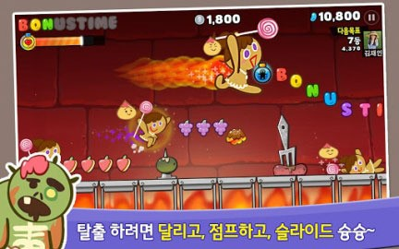
메인 게임 화면 구성

Slide 5


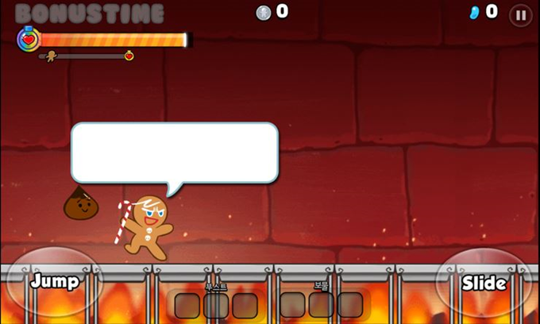
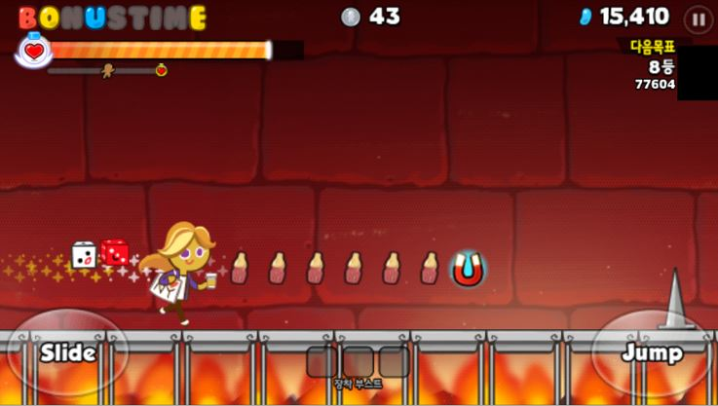

게임 실행 흐름
달리면서,
아이템 먹고,

Slide 6
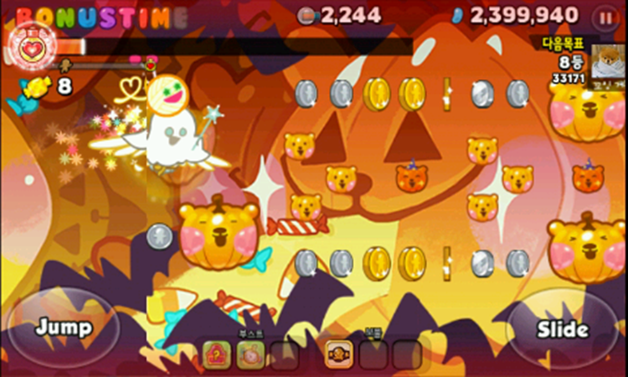


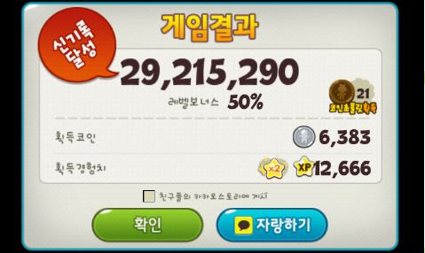
게임 실행 흐름
장애물을 피하면!
기록 달성!

Slide 7

개발 범위
내용 | 최소 범위 | 추가 범위
캐릭터 컨트롤 | 기본 오른쪽 달리기 키보드를 이용한 간단한 기술
캐릭터 기술 | Space 키를 누르면 점프 점프 상태에서 Space 키 한번 더 입력 시, 2단 점프 방향키 ↓ 입력 시, 슬라이딩 | 캐릭터 종류에 따른 추가 스킬
맵 | 스테이지 1개 일자 맵 형태 | 추가 스테이지
장애물 | 장애물과 충돌하면 생명감소 | 움직이는 장애물
난이도 | 시간이 흐를수록 생명 감소 속도 증가 | 추가 스테이지 진입 시, 장애물 충돌이나 시간에 따른 생명력 감소 증가
게임기능 | 아이템을 먹으면 점수 증가 하트를 먹으면 생명 증가 달리는 중에는 생명력 감소 생명력이 0이 되면 게임오버 게임 오버가 되거나 스테이지를 클리어 하면 점수 기록 | 장애물과 충돌 시, 장애물 삭제 다시 하기, 새로 하기, 종료 등 선택 기능
사운드 | 점프, 슬라이딩, 아이템 먹는 효과음 배경음악 | 캐릭터 종류에 따른 효과음
애니메이션 | 달리기, 점프, 슬라이딩 | 장애물의 움직임

Slide 8
개발 계획
1주차 | 게임 분석 | 모바일 쿠키런 플레이 PC 게임으로 옮길 기능 분석
2주차 | 리소스 수집 | 쿠키런 리소스 수집
3주차 | 맵 제작 & 기본 인터페이스 구현 | 수집한 리소스를 이용해 맵 제작 게임 시작, 캐릭터 선택 등 기본 인터페이스 구현
4주차 | 캐릭터 구현 | 기본 캐릭터 구현 추가 캐릭터 구현
5주차 | 펫 구현 & 횡스크롤 구현 | 기본 펫 구현 횡스크롤 구현
6주차 | 장애물 & 아이템 구현 | 장애물 좌표 지정, 구현 아이템 좌표 지정, 구현
7주차 | 충돌 처리 | 장애물과 캐릭터의 충돌 처리 아이템과 캐릭터의 충돌 처리
8주차 | 점검 & 밸런스 조절 & 사운드 | 맵, 캐릭터, 장애물, 아이템의 미완성 부분 보완 사운드 삽입
9주차 | 추가 기능 구현 | 1. 추가 범위에 작성했던 내용 구현
10주차 | 마무리 | 1. 최종 점검 및 릴리즈

Slide 9
자체 평가
평가항목 | 평가
발표자료에 포함할 내용을 다 포함했는가? | A
게임컨셉이 잘 표현되었는가? | A
게임 핵심 메카닉의 제시가 잘 되었는가? | B
게임 실행 흐름이 잘 표현되었는가? | A
개발 범위가 구체적이며, 측정 가능한가? | B
개발 계획이 구체적이며, 실행 가능한가? | C

Slide 10
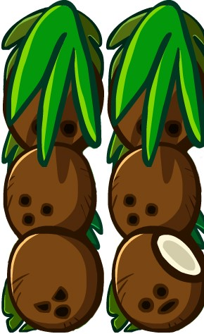

감사합니다

